Slide 1
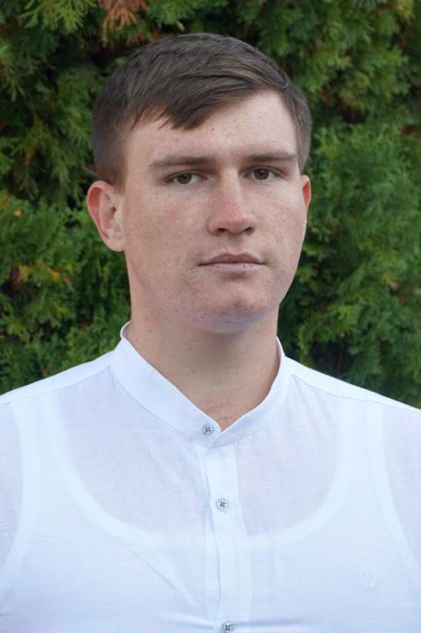
Валерий Александрович Романенко
Республика Адыгея, г. Майкоп.
Должность: Социальный педагог, муниципального бюджетного учреждения «Центр психолого – педагогической, медицинской и социальной помощи».
Образование: высшее, Адыгейский государственный университет. Факультет социальных технологий и туризма. Психолого-педагогическое направление. Специальность «психология и социальная педагогика», 2020г.
Присвоена квалификация – Магистр 44.04.01 «Педагогическое образование», 2023г.
Стаж работы: 4 год
Стаж в должности социального педагога МБУ «ЦПП»: 3 года
Стаж работы ДОЛ «Горный»: 4 смены.
Хочу делать мир лучше, поэтому начал с себя!

Slide 2
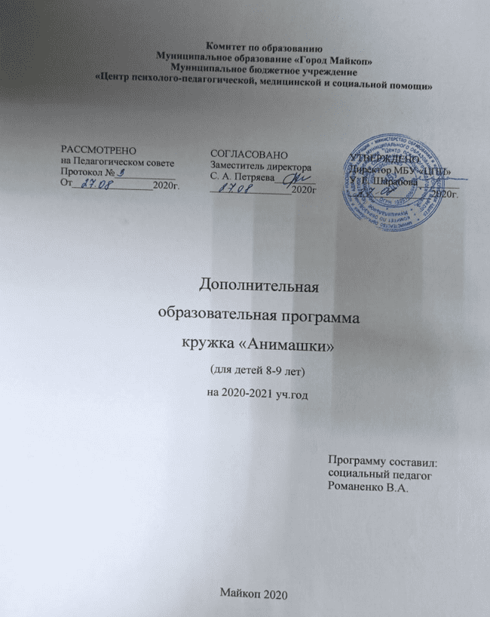
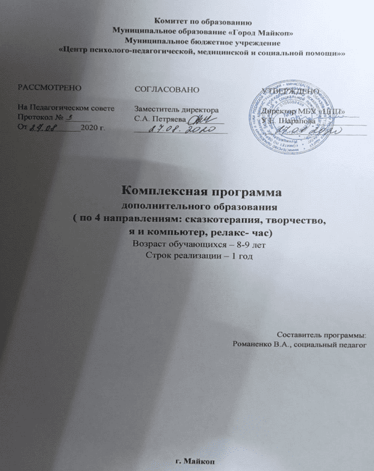
Рабочие программы направленные на воспитание и обучение младших школьников
Дополнительная общеобразовательная программа «Анимашки».
Направленность: социально – педагогическое.
Цель: развитие творческого мышления
Комплексная программа дополнительного образования .
Направленность: духовно – нравственная;
художественно – эстетическая; физкультурно – спортивное; социально – педагогическое.
Цель: полноценное развитие личности младшего школьника.

Slide 3
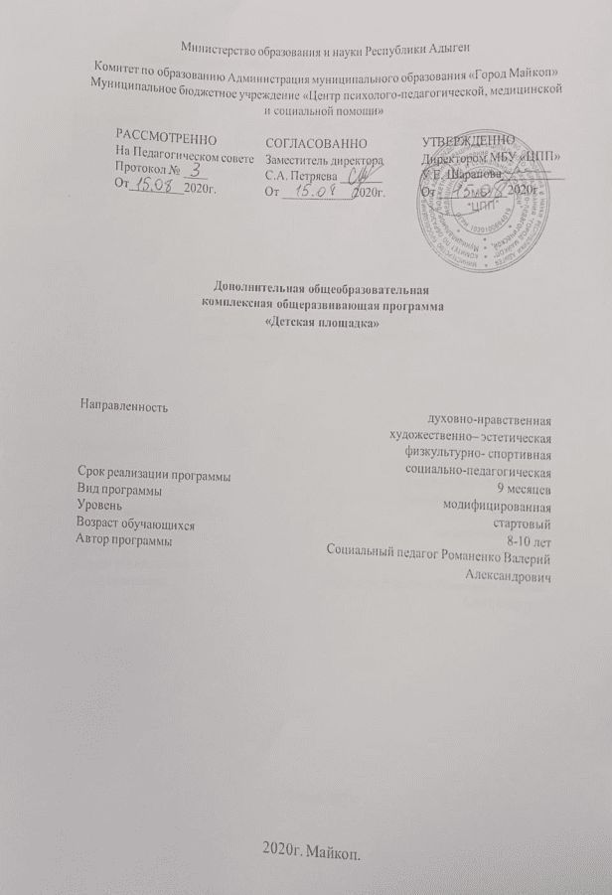
Рабочие программы направленные на воспитание и обучение младших школьников
Дополнительная общеобразовательная
комплексная общеразвивающая программа «Детская площадка»
Направленность: духовно – нравственная;
художественно – эстетическая; физкультурно – спортивное; социально – педагогическое.
Цель: комплексное развитие личности младшего школьника.
Дополнительная общеобразовательная
комплексная общеразвивающая программа «Я и мир».
Направленность: духовно – нравственная;
художественно – эстетическая; физкультурно – спортивное; социально – педагогическое.
Цель: комплексное развитие личности младшего школьника.

Slide 4
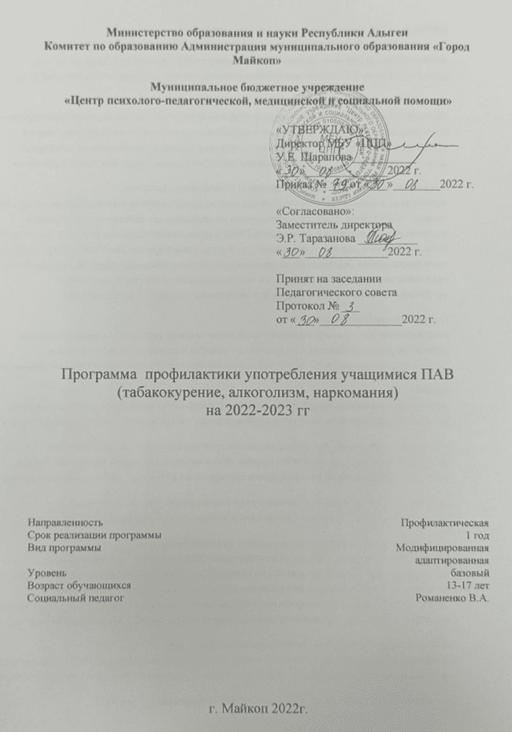
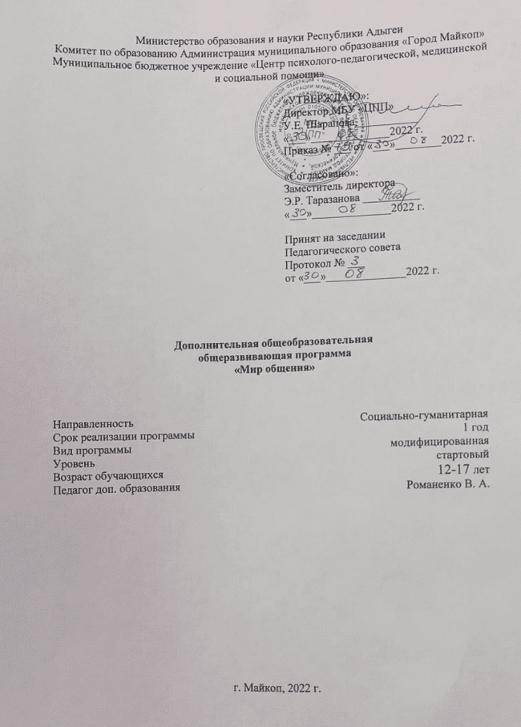
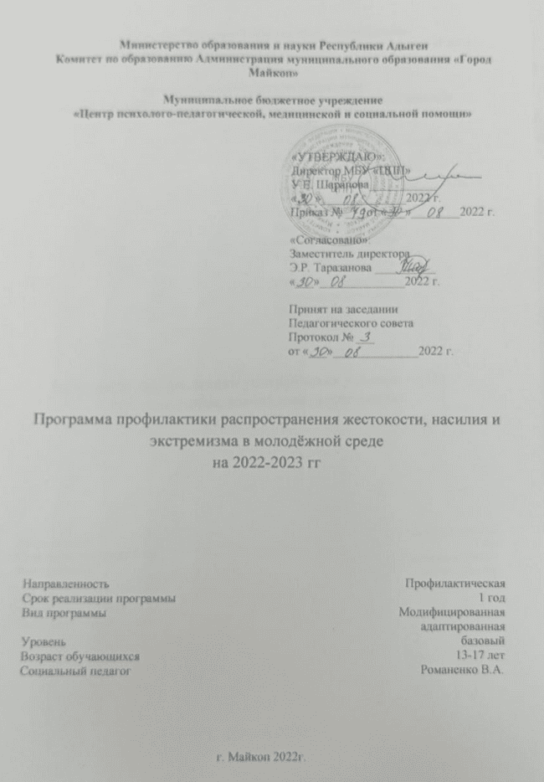
Титульный лист моих рабочих программ направленных на воспитание и обучение подростков
Программа профилактики вредных привычек.
Направленность: профилактическая.
Цель: Пропаганда ЗОЖ.
https://р01.навигатор.дети/program/4519-mir-obshcheniya
Программа профилактики насилия.
Направленность: профилактическая.
Цель: уважительное общение.

Slide 5
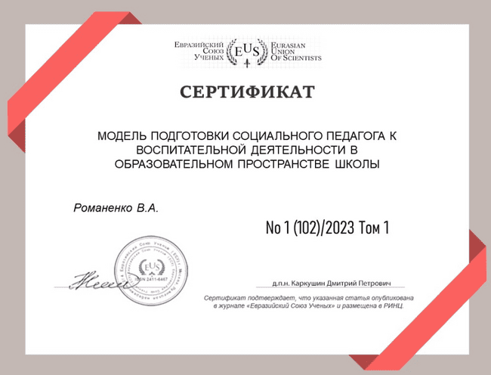
Результаты научных изысканий по работе со студентами
Программа направленная на подготовку к воспитательной деятельности будущих специалистов.

Slide 6
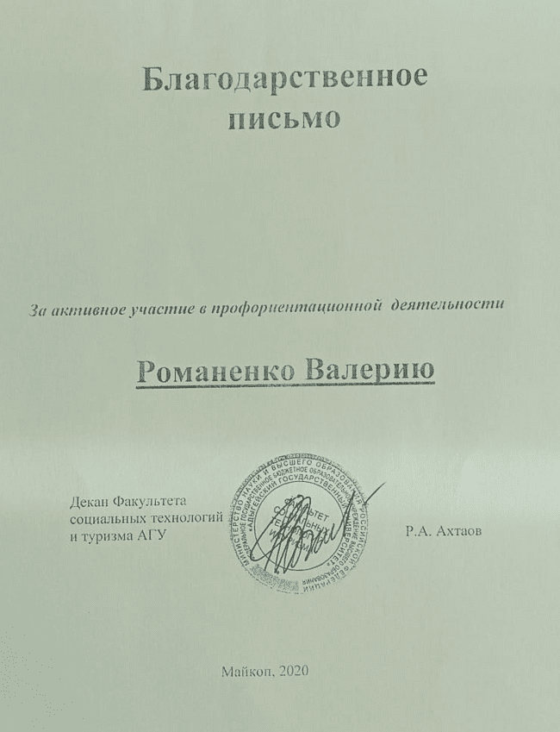
Благодарственные письма

Slide 7
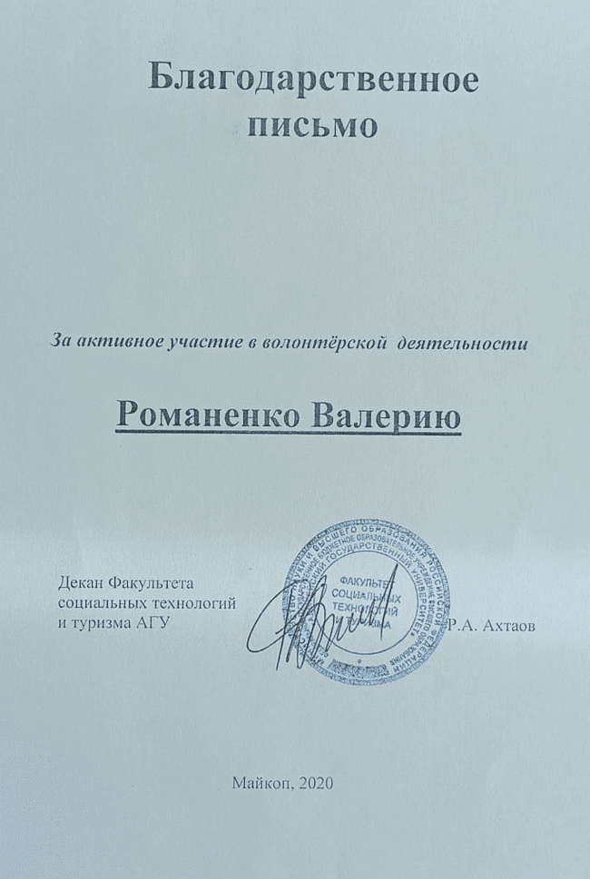
Благодарственные письма

Slide 8
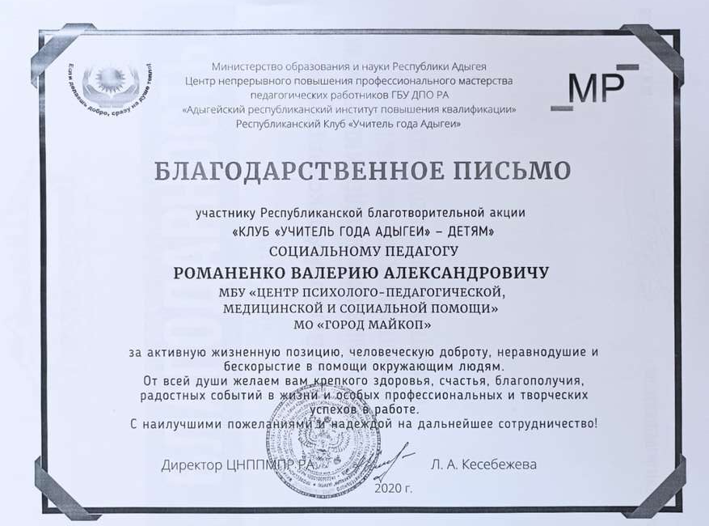
Благодарственные письма

Slide 9
Благодарственное письмо
Данное письмо вручили по завершению комплекса профилактических тренинговых занятий с н\л в стенах Лицея №34 г. Майкоп.

Slide 10
Диплом
Диплом в номинации «Лучший проект».
Полученный при презентации идеи профессиональной ориентационной деятельности « Билет в будущее» во время прохождения курса повышения квалификации по направлению «Эффективные модели управления образовательными системами».
В данном проекте мы с командой разработали модель и структуру, знакомящею подростков с разными профессиями, еще за школьной партой. Что помогает, определить будущею профессию раньше и оставить абитуриентов, и будущих специалистов в регионе.

